Slide 1


Unidad 1
Libreria Estandar
Segundo semestre 2025
Escuela de Ingenieria de Ciencias Y Sistemas
Facultad de Ingenieria
Universidad de San Carlos de Guatemala

Slide 2
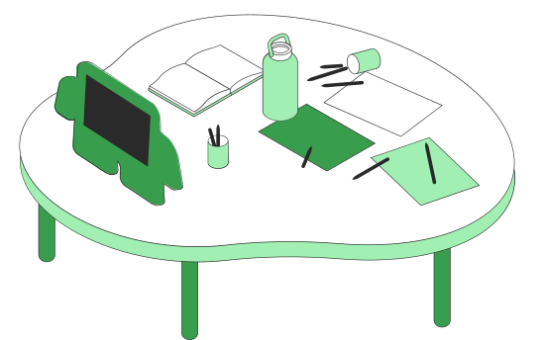
Agenda
Distribuciones
Recordatorios
Probabilidades
Qué son las probabilidades
Ejemplo 1
Ejemplo 2

Slide 3


Video de la semana
https://www.youtube.com/watch?v=xVBJrRF4r2g

Slide 4

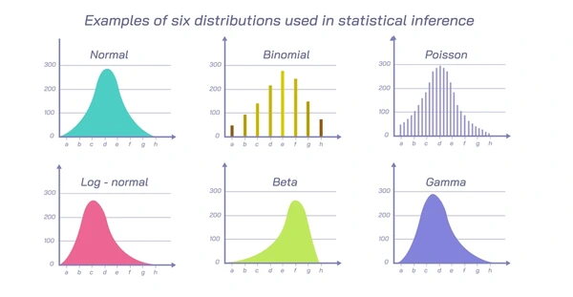
Distribuciones de probabilidad

Slide 5
Qué son distribuciones de probabilidad
Distribuciones y probabilidades son modelos matemáticos utilizados para evaluar y representar el comportamiento de un sistema bajo condiciones de incertidumbre. Estas herramientas permiten describir la variabilidad de eventos aleatorios, como el tiempo entre llegadas, la duración de procesos o la cantidad de productos defectuosos.
Gracias a ellas, es posible simular escenarios reales, predecir resultados y tomar decisiones informadas en entornos complejos. Algunas de las distribuciones más comunes son la distribución exponencial, normal, uniforme y Poisson, cada una aplicable a diferentes tipos de procesos y fenómenos.

Slide 6
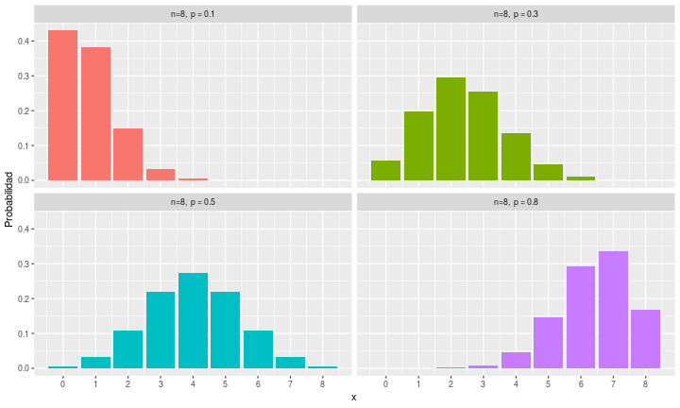
Distribuciones Comunes

Slide 7
Distribución Binomial
La distribución binomial modela el número de éxitos en n intentos independientes, donde cada intento tiene una probabilidad constante de éxito (p). Es ampliamente utilizada en situaciones donde se repite un experimento una cantidad fija de veces y cada resultado es clasificado como éxito o fracaso.
Ejemplo: Determinar cuántos chips de computadora defectuosos se encuentran en un lote de n unidades, cuando se sabe que cada chip tiene una probabilidad fija de ser defectuoso.
Características principales:
Variable discreta
Solo dos resultados posibles por intento (éxito o fracaso)
La probabilidad de éxito se mantiene constante en todos los intentos

Slide 8
Distribución Uniforme
La distribución uniforme es empleada para modelar variables continuas que tienen la misma probabilidad de ocurrencia dentro de un intervalo definido [a, b]. Esta distribución asume que todos los valores del intervalo tienen la misma probabilidad, lo que la hace útil como una distribución de referencia en simulaciones o cuando no hay información previa sobre la distribución de los datos.
Ejemplo: Modelar el tiempo que tarda una máquina en completar un ciclo si se sabe que puede tomar cualquier valor entre 10 y 15 minutos con igual probabilidad.
Características principales:
Variable continua
Probabilidad constante dentro del intervalo
Se utiliza frecuentemente como aproximación o estimación base cuando no se tiene suficiente información

Slide 9
Distribución Poisson
La distribución uniforme es empleada para modelar variables continuas que tienen la misma probabilidad de ocurrencia dentro de un intervalo definido [a, b]. Esta distribución asume que todos los valores del intervalo tienen la misma probabilidad, lo que la hace útil como una distribución de referencia en simulaciones o cuando no hay información previa sobre la distribución de los datos.
Ejemplo: Modelar el tiempo que tarda una máquina en completar un ciclo si se sabe que puede tomar cualquier valor entre 10 y 15 minutos con igual probabilidad.
Características principales:
Variable continua
Probabilidad constante dentro del intervalo
Se utiliza frecuentemente como aproximación o estimación base cuando no se tiene suficiente información

Slide 10
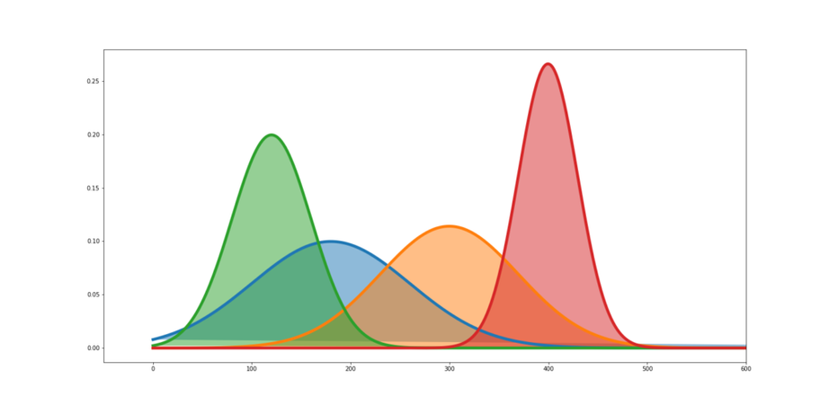
Distribución Normal
Modela fenómenos continuos que resultan de la suma de varios factores aleatorios pequeños.
Características:
Tiene forma de campana (simétrica).
Definida por dos parámetros: media (μ) y desviación estándar (σ).
La mayoría de los valores están cerca de la media.
Ejemplo: Altura de personas, tiempo de ensamblaje de un producto.

Slide 11
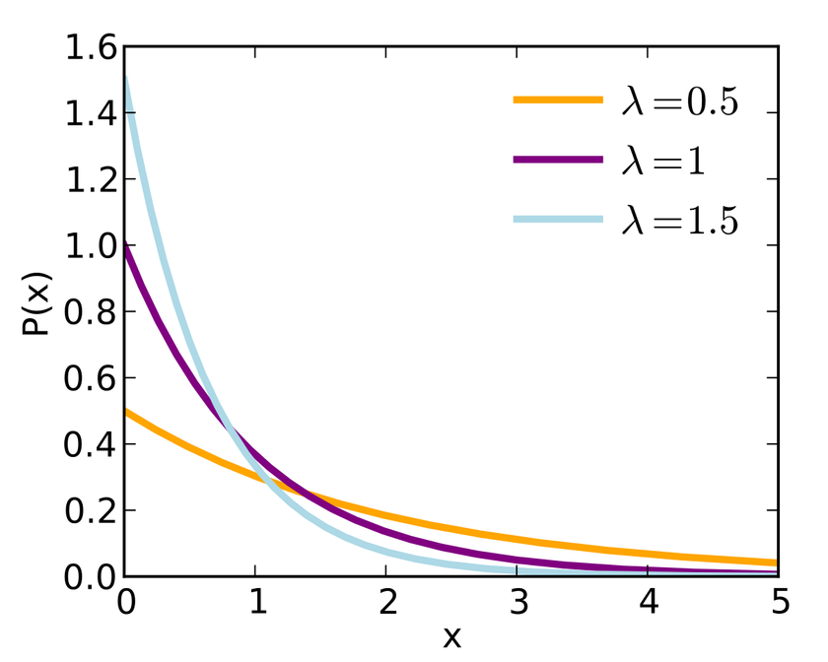
Distribución Exponencial
Modela el tiempo entre eventos que ocurren de manera aleatoria e independiente a una tasa constante. Es comúnmente usada para representar tiempos de espera o duración de procesos.
Características:
Solo tiene un parámetro: la tasa λ (lambda).
Tiene la propiedad de sin memoria, es decir, la probabilidad de que ocurra un evento no depende del tiempo que ya ha pasado.
La media es 1/λ1/λ1/λ y la varianza es 1/λ21/λ^21/λ2.
Ejemplo: Tiempo entre llegadas de clientes, fallas de una máquina.

Slide 12
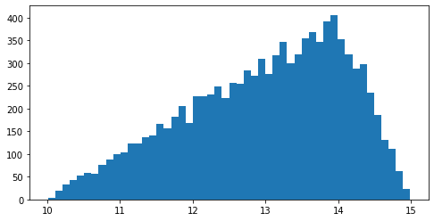
Distribución Triangular
Se utiliza cuando solo se conocen tres valores: el mínimo, el más probable y el máximo. Es útil para estimaciones con información limitada.
Características:
Fácil de entender y aplicar.
No necesita datos históricos, solo estimaciones expertas.
La forma es una pirámide (triángulo) definida por tres puntos: mínimo (a), moda (c) y máximo (b).
Ejemplo: Tiempo estimado para completar una tarea, duración de un proyecto con incertidumbre.

Slide 13
¿Cómo encontramos
la distribución?

Slide 14

Ejemplo !

Slide 15
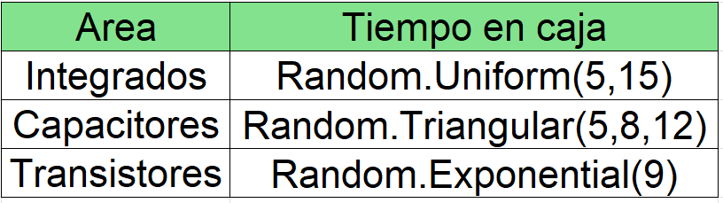

En la tienda de electrónica “Tanooki”, se cuenta con tres áreas de ventas: componentes integrados, capacitores y transistores. El porcentaje de clientes que llega diariamente a cada una de estas áreas es del 40%, 40% y 20%, respectivamente. Cada área está atendida por su propio servidor, y los tiempos de servicio en cada uno de ellos se describen a continuación:

Slide 16

La tienda de teléfonos “AppleStore” ofrece tres modelos de dispositivos: versión Normal, Pro y Pro Max. Cuenta con un inventario inicial de 25 unidades por cada modelo.
El sistema de inventario utiliza un punto de reorden: cuando la cantidad disponible de un modelo baja a 10 unidades, se realiza un pedido automáticamente. El tiempo estimado de reabastecimiento es de aproximadamente 20 minutos.
Los clientes llegan de forma uniforme, con un intervalo de entre 5 y 10 minutos entre cada llegada.
La probabilidad de compra por modelo es la siguiente:
Versión Normal: 40%
Versión Pro: 35%
Versión Pro Max: 25%
El tiempo de atención a cada cliente también
es uniforme, variando entre 10 y 15 minutos.

Slide 17
Conceptos clave aprendidos
Tipos de distribuciones
Normal
Exponencial
Triangular
Uniforme

Slide 18

Valor de la semana
Etica, al momento de realizar simulaciones no realizar procesos ocultos para poder ejecutar las tareas.

Slide 19
Referencias
Laguna, Manuel; Marklund, Johan. Business Process Modeling, Simulation and Design – 3era Edición. CRC Press. 2019
Law, Averill M. Simulation Modeling & Analysis – 4ta Edición. McGraw Hill, New York, USA 2007

Slide 20

¿Dudas?
Recuerda que tenemos nuestro foro semanal donde puedes
consultar cualquier duda que te surja en la semana

